Slide 1
Herstel
een bevredigend leven met of zonder de aandoening

Slide 2
Herstel van wat?
van verlies van psychische gezondheid
van verlies van (maatschappelijke) rollen
van verlies van zelfstandigheid en autonomie
kortom: herstel van identiteit
04 -12 -13

Slide 3
wat gebeurt er bij herstel?
herwinnen van verloren gewaande mogelijkheden en rollen en een leven buiten de psychiatrie
je ontdekt dat je alleen zelf betekenis kunt geven: herstellen en ontdekken van uniciteit
hoop na wanhoop
weer vaste grond en ruimte voelen

Slide 4
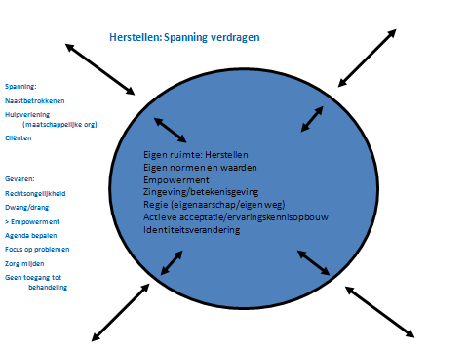

Slide 5
herstellen doe je zelf
met eigen ervaringskennis:
1. gebruiken wat je weet
2. hervinden wat kwijt was
3. ontwikkelen wat je wilt
→ de eigen herstelruimte opzoeken en vergroten

Slide 6
ervaring
benoembare ervaringen
onbenoembare beleving, de stemming, de kleur van alles wat je doet en meemaakt.

Slide 7
ervaringskennis
‘ervaringsweten’: dat kent/voelt alleen de persoon zelf
ervaringskennis: die aspecten die je kan benoemen
Inzicht verkrijgen in de verwevenheid en gelaagdheid van ervaringskennis
een uniek kennispakket (zijnspakket)
waarover alleen persoon zelf deskundig

Slide 8
pijler 1 Methodische zelfhulp
zelf maar niet alleen
ervaringsdeskundige ondersteuning bij het zelf zoeken naar betekenis en herstel
methodische zelfhulp
Ervaringsdeskundige inzet in wederkerigheid

Slide 9
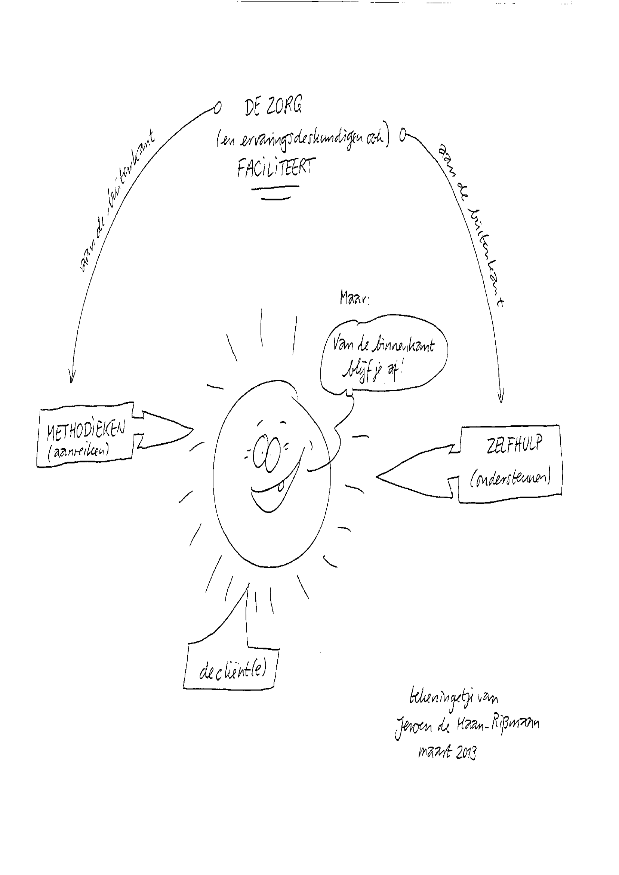

Slide 10
vraagt ruimte van de omgeving
ontworstelen aan zorg
ontworstelen aan stigmatisering
oppakken sociale rollen

Slide 11
een paar definities van herstel:
William Anthony (1993)
Priscilla Ridgway (1999)
Annette Plooy (2007)

Slide 12
Anthony (1993)
‘herstel is een zeer persoonlijk en uniek proces waarin iemands opvattingen, waarden, gevoelens, vaardigheden, doelen en/of rollen veranderen. Het is een manier van leven, van het leiden van een bevredigend, hoopvol en zinvol leven met de beperkingen die psychische klachten met zich meebrengen. Herstellen betreft het ontgroeien van de rampzalige gevolgen van de aandoening en de ontwikkeling van een nieuwe betekenis en een nieuw doel in iemands leven'

Slide 13
Ridgway (1999)
Het herwinnen van een positief zelfbeeld ondanks de strijd met de psychische aandoeningen en handicaps. Dit is veelal een 'reis' of zoektocht naar zin en hoop, naar een leven waarbij de ziekte niet op de voorgrond staat

Slide 14
Ridgway (1999)
2. Greep op een eigen leven. Het gaat om het aanboren van eigen mogelijkheden en krachten (strengths), een positieve levenswijze, van stresskwetsbaarheid naar actief zelfmanagement

Slide 15
Ridgway (19990
3. Een leven herwinnen buiten de psychiatrie: een leven in een maatschappelijke omgeving met betekenisvolle activiteiten, sociale relaties en betrokkenheid

Slide 16
Plooy (2007)
‘het fundament van herstel is dat mensen met psychiatrische aandoeningen zelf bepalen welke betekenis ze aan hun problemen geven’

Slide 17
Herstel zonder grens met
Hoop
Persoonlijke verantwoordelijkheid
Eigen ontwikkeling
Opkomen voor jezelf
Steun

